Slide 1

C프로그래밍 (CSE2035) (실습21. Lists 1-2)
C 프로그래밍
Sungwon Jung, Ph.D.
Dept. of Computer Science and Engineering
Sogang University
Seoul, Korea

Slide 2
제출 형식
제출 메일 : 2015cprogramming02@gmail.com
메일 제목 : [실습21]학번_이름 : [실습21]20141234_홍길동
첨부 파일 : [실습21]학번_이름 .zip
( 각 소스 파일은 cp실습번호_학번_p문제번호.c)
예를 들어, 실습1의 문제 2번 소스 : cp1_20141234_p2.c
4. 제출 기한 : 실습 다음 날 23:59 까지 (기한 내 제출 못할 시 0점)
5. 각 문제에 해당 멘토들에게 , 실습결과를 확인 받고서 제출
COPY X

Slide 3
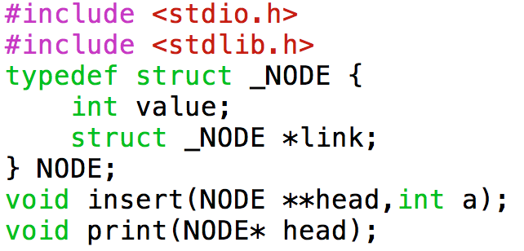
Practice 1
■ 실습 19에서 수행했던 Practice 1번을 활용하여, 들어온 입력에 역순(리스트의 맨 처음)으로 저장되는 Linked List를 작성한다.
■ 제한 조건
○ 입력은 Main 함수에서 미리 정해지며, 그 횟수만큼만 반복하면 된다. (10번)
○ 전역변수는 사용하지 않는다.
○ 함수의 원형과 main 함수는 다음과 같다.
int A[10] = { 3, 9, 8, 2, 5, 10, 7, 1, 4, 6 };

Slide 4
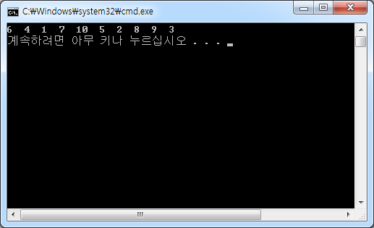
Practice 1
프로그램 실행 예시)

Slide 5
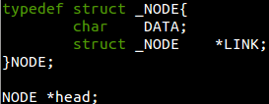
Practice 2
강의 시간에 배운 linked list insertion을 실제로 구현해 보자. Node를 list의 처음/끝 부분에 삽입하는 함수를 만들도록 하자.
데이터는 char형 변수 하나만 사용한다.
List의 head에 삽입하는 함수를 이용하여 p, p, a을 삽입하고, list의 끝에 삽입하는 함수를 이용하여 l, e를 삽입하라. 그리고 그 결과를 출력하라.
구현 함수 :
InsertNodeAtFront(char) / InsertNodeAtBack(char) / PrintList()

Slide 6
Practice 2
void InsertNodeAtFront(char a)
새로운 node를 생성하여 list의 맨 앞에 추가한다.
Parameter: a = 새로운 node의 data값
void InsertNodeAtBack(char b)
새로운 node를 생성하여 list의 맨 뒤에 추가한다.
Parameter: b = 새로운 node의 data값
void PrintList()
Linked list의 모든 값을 출력한다.

Slide 7
Practice 2
Insert operation은 아래와 같은 순서로 이루어진다.
HEAD
p
LINK
NULL
HEAD
p
LINK
p
LINK
NULL
HEAD
a
LINK
p
LINK
p
LINK
NULL
HEAD
a
LINK
p
LINK
p
LINK
l
LINK
NULL
HEAD
a
LINK
p
LINK
p
LINK
l
LINK
e
LINK
NULL

Slide 8
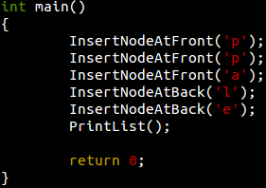
Practice 2
Main함수를 아래와 같다.
프로그램 수행 결과

